Slide 1

Mødepakke
Inspiration og tips til det gode samarbejde på tværs

Slide 2

Indhold
Baggrund for Psykiatri på tværs
Råd og tips til det gode samarbejde
Spørgsmål der skaber dialog
Inspiration fra 33 projekter
Ambassadører
Personaleweb
Vis.dk
Grafiske elementer

Slide 3
Baggrund for Psykiatri på tværs
Bedre og mere attraktive arbejdspladser
FOA – Fag og Arbejde, Sundhedskartellet, Socialpædagogernes Landsforbund, KL og Danske Regioner gik i 2012 sammen om at skabe bedre og mere attraktive arbejdspladser i behandlings- og socialpsykiatrien med projektet Psykiatri på tværs.
Projekter med mennesket i centrum
Resultatet er 33 gennemførte projekter præsenteret på Psykiatrien dag den 19. november 2012. De mange erfaringer og konkrete initiativer skal nu spredes ud på tværs af fag og sektorer for at sikre patienter, borgere og deres pårørende den rette og mest effektive hjælp.

Slide 4
Råd og tips til det gode samarbejde
Giv medarbejdere og ledere rum til at mødes på tværs. Start fx med et temamøde som en fælles platform med en given gruppe af borgere i centrum af indsatsen.
Find den røde tråd på tværs. Lær hinanden at kende og skab på den måde fælles værdier og fælles ansvar omkring borgerne og patienternes forløb..
Lær om tilbuddene. Manglende samarbejde på medarbejderniveau kan skyldes, at man ikke ved, hvad der kan hentes i andre afdelinger.
Start ikke med at overbevise ”de andre” om en bestemt metode, som man selv er fascineret af. Start med at få bygget en fælles tilgang og viden op.
Bliv klogere sammen. Invitér og deltag i samme kompetenceudviklingsarrangementer/kurser, hvor det er muligt.
Del de gode historier om samarbejdet. Hvilke positive effekter har det medført? Mindre medicinforbrug? Færre indlæggelser? Større arbejdsglæde?
Hold trekantssamtaler. Det kan gavne beboerne, at distriktspsykiatrien, kommunens socialpsykiatri og beboere at mødes og taler om, hvordan man kan samle indsatsen.
Keep it simple! Der behøver ikke nødvendigvis nedsættes en ny projektorganisation for nye projekter. I region og kommuner er der i forvejen mange fora at arbejde med de fælles opgaver i.

Slide 5
Mød hinanden og opnå en fælles agenda
For at skabe en fælles agenda og nå frem til et styrket samarbejdet har vi opstillet nogle spørgsmål, der kan bruges til at skabe dialog og nye ideer.
Brug dem som afsæt for drøftelser internt hos jer selv og efterfølgende til fx et fælles temamøde med jeres samarbejdspartnere.
Spørgsmålene findes på næste slide.

Slide 6
Spørgsmål der skaber dialog
Hvorfor har vi brug for et styrket samarbejde?
Hvad er jeres individuelle mål og fælles mål?
Hvad kan styrkes i forhold til
- faglighed
- medarbejdere/arbejdspladsen
- patienter/borgere?
Hvordan kan et projekt eller en opgave løses, så vi sparer tid frem for at stjæle tid?
Hvilke fælles interesser kan vi mødes om?
Hvilke eksempler har vi på fælles udfordringer og problemer?
Hvor gør vi det godt i dag og hvor kan vi gøre det bedre sammen?
Hvad ved vi om tilbuddene hos hinanden?
Hvem er den eller de relevante samarbejdspartner at tage fat i?
Hvem har en god kontakt?
Hvem er tovholdere?
Hvilke nuværende fora kan vi benytte?
Hvornår og hvor kan vi mødes?
Hvad er vores next step?

Slide 7

Inspiration fra 33 projekter
Alle vinder, hvis samarbejdet på tværs af fag og sektorer bliver endnu bedre. Læs magasinet om alle resultaterne fra de gennemførte projekter og bliv inspireret.
Hent PDF af magasinet
på personaleweb.dk/psykiatri

Slide 8
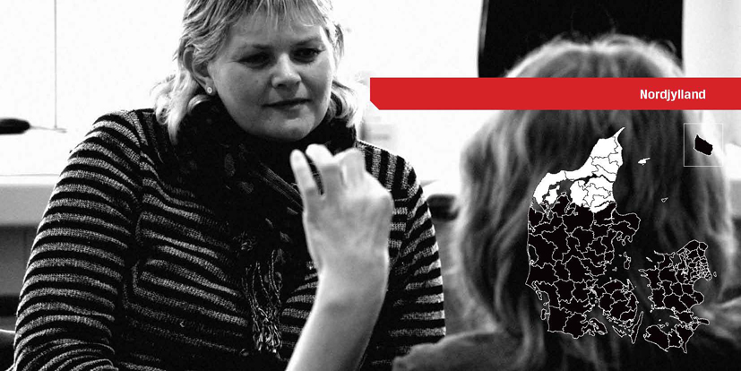
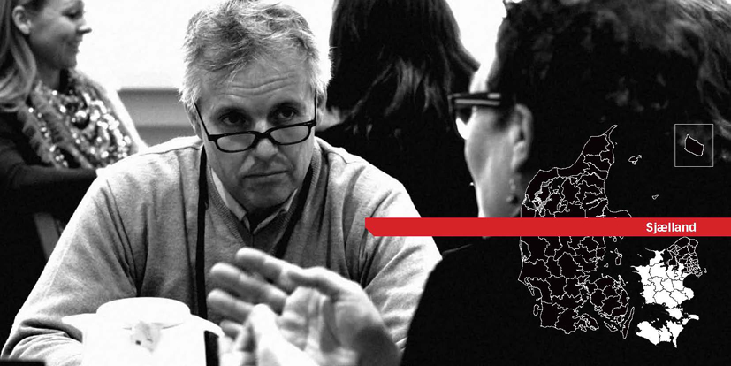
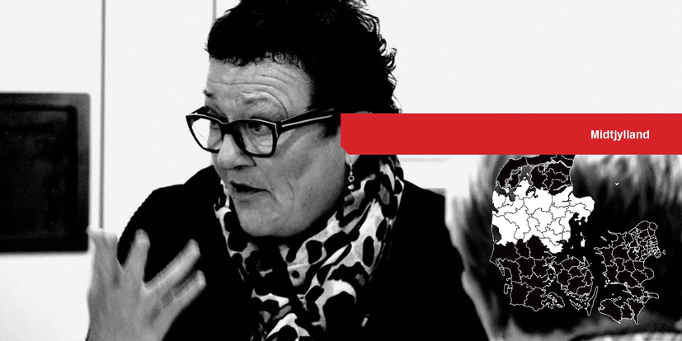
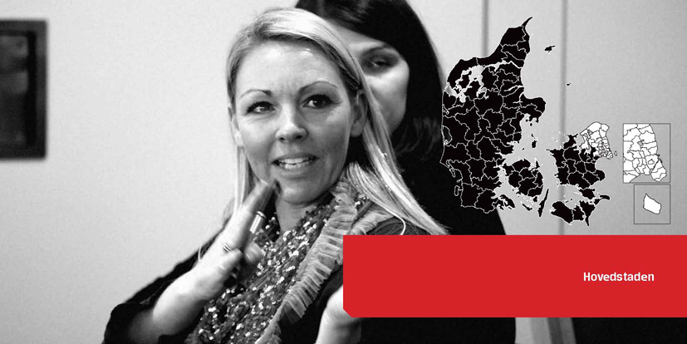
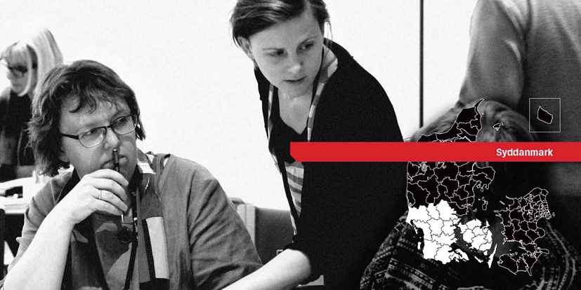
Ambassadører
Brug ambassadører fra andre projekter som oplægsholdere eller sparringspartnere. Find kontaktpersonerne på det næste slide.

Slide 9
Kontakt ambassadørerne
Projekt | Ambassadør | Virksomhed | Mailadresse
ADHD - et liv på tværs | Birgitte Amdisen | Regionspsykiatrien i Viborg | Birgitte.Amdisen@ps.rm.dk
Kultursammenføring i akut døgntilbud | Bente Pedersen | Regionspsykiatrien Silkeborg, Psykiatriens Hus | bentepde@rm.dk
Opsøgende arbejde på tværs | Karen Ducjan | Hørsholm Kommune, Socialpsykiatrisk Center Åstedet | kdu@horsholm.dk
Opsøgende arbejde på tværs | Rita Blumensaadt | Region Hovedstadens Psykiatri, Opsøgende psykiatriteam Helsingør | rita.kellebjerg.blumensaadt@regionh.dk
Mødet i mellemrummet | Marlene Hansen | Gentofte Kommune, Social og Handicapdrift | maha@gentofte.dk
Mødet i mellemrummet | Eva Tangdal | Region Hovedstadens Psykiatri, Psykiatrisk Center Ballerup | eva.tangdal@regionh.dk
Sammen kan vi mere | Berit Langkjær | Socialpsykiatrien, Hvidovre Hospital | gkj@hvidovre.dk
Fælles indsats bedst for den enkelte | Kamilla Louise Kampmann | Region Hovedstadens Psykiatri, Psyk. Center København | Kamilla.louise.kampmann@regionh.dk
Fælles indsats bedst for den enkelte | Mette Wallbohm Olsen | Region Hovedstadens Psykiatri, Psyk. Center København, stab for kvalitet og udvikling | mette.wallbohm@regionh.dk
Psykoedukation på tværs | Lise Guldberg Nielsen | Greve Kommune, Pædagogisk Psykiatrisk Vejledningscenter | lgn@greve.dk
Vejen til bedre observation og behandling af smerte hos svært demente | Else Iversen | Psykiatrien i Region Syddanmark, Gerontopsykiatrisk Team | Else.Iversen@slb.regionsyddanmark.dk
Vejen til bedre observation og behandling af smerte hos svært demente | Dorthe Lunding | Psykiatrien i Region Syddanmark, Gerontopsykiatrisk Team | Dorthe.Lunding@slb.regionsyddanmark.dk
Styrket samarbejde omkring voksne med spiseforstyrrelse | Anne Marie Nørgaard | Aalborg Kommune | nag-aeh@aalborg.dk
Styrket samarbejde omkring voksne med spiseforstyrrelse | Inger Becker | Region Nordjylland | inger.becker@rn.dk
Styrket samarbejde omkring voksne med spiseforstyrrelse | Michele Oxlade | Aalborg Kommune | mox-aeh@aalborg.dk
Projekt Sundhedstjek | Janne Martinussen | Tangkær, Psykosocial Boform, Region Midtjylland | Janne.Martinussen@ps.rm.dk
Projekt Sundhedstjek | Anna Marie Laursen | Tangkær, Psykosocial Boform, Region Midtjylland | AnnaMarie.Laursen@ps.rm.dk

Slide 10
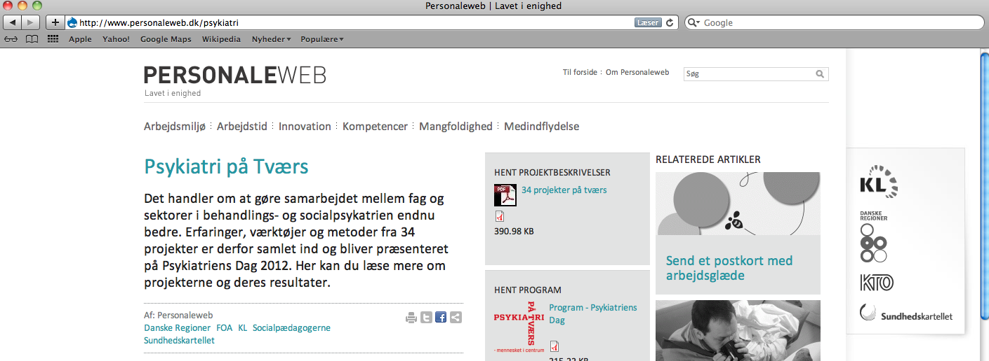
Personaleweb
Læs om baggrunden for projektet og hent forskellige materialer til eget brug.

Slide 11
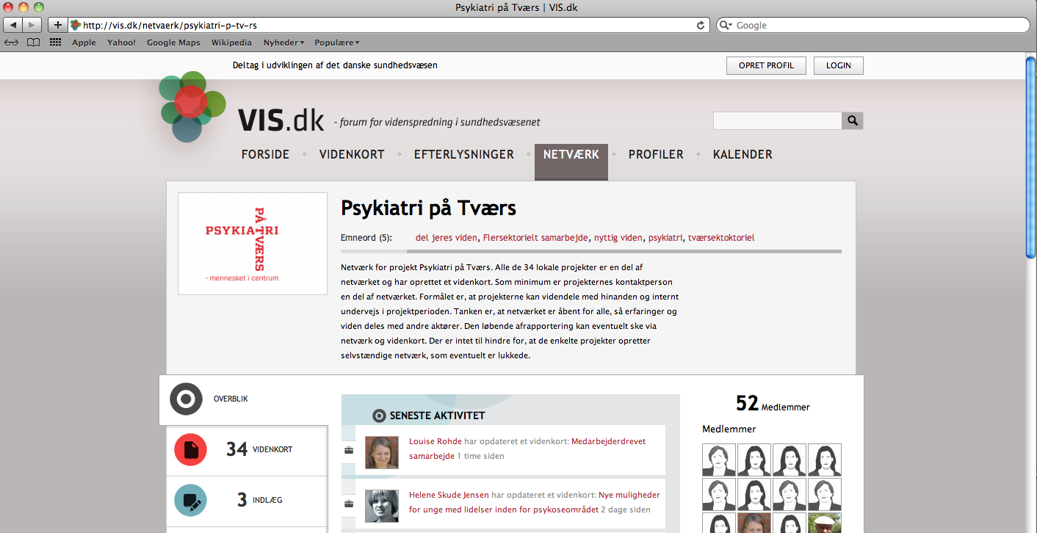
vis.dk
Del og spred viden via vis.dk. I kan læse om de forskellige projekter og oprette efterlysninger, hvis I vil vide mere.

Slide 12




Grafiske elementer til frit brug
Print og brug de forskellige grafiske elementer fra Psykiatri på tværs til jeres egne møder og projekter. I kan hente dem på personaleweb.dk/psykiatri
Logo Netværkskort/plakat A3 plakat A4 plakat

